Slide 1

TRANSPORTES PITIC S.A. DE C.V.
REVISÓ: L.I.F.C
Coord. De Calidad
PROCEDIMIENTO PARA CONTROL DE CIRCUITOS
APROBÓ: A.C.Q.
Dir. de Transporte
1.0 OBJETIVO
Describir los pasos a llevar a cabo para el control de circuitos.
2.0 ALCANCE
Aplica desde que se asigna un operador y tracto a una ruta determinada como circuito hasta que el operador y tracto son reasignados a otras rutas.
3.0 CAMPO DE APLICACION
Este procedimiento es aplicable a todos los tractos de pitic.
4.0 DEFINICIONES
Circuito: Viaje redondo de paquetería o camión completo con paquetería.
Bitcora: Documento donde se registran las horas de liberacion y arrivo de las unidades a sus destinos y origenes
5.0 REFERENCIAS
NA
6.0 RESPONSABILIDADES Y POLITICAS
Cada operador tendrá derecho a dos meses en cada circuito siempre y cuando el lo solicite.
Es responsabilidad del Jefe de Flotilla y Gte de Tráfico reunirse 7 días antes del fin de cada mes para definir a los candidatos
Podrán ingresar solo operadores con el siguiente desempeño:
  Puntualidad del 100 % en los ultimos 4 meses Rendimiento mínimo de 2.30 kpl y 13000 kms recorridos por mes en el ultimo cuatrimestre
  Sin accidente leves en los últimos 4 meses y 12 meses sin accidentes considerables o mayores
d. Es responsabilidad del operador llevar bitacora en cada circuito
Será obligación del operador que este en el circuito No. 8 ir por la caja de paqueteria de Iztapalapa y dejarla en Tabla onda
f. Será motivo de salida del circuito al presentarse cualquiera de las siguientes fallas:
  Una demora en entrega imputable al operador.
  Accidente responsable y evitablea, responsable y no evitable, no responsable y evitable.
  Rendimiento menor al esperado según el inciso c.
g. En las siguientes circuito se debera llevar doble operador sin excepcion.
Circuito 5 Circuito 1
Circuito 2 Circuito 7
h. Para reingresar:
Deberá cumplir con los requisitos del inciso a y c.
Es responsabilidad del Gte de Trafico enviar mensaje a la Flota de manera periodica convocando a los operadores que quieran ingresar a cualquier corrida.
j. Los operadores de ingreso ó reingreso deben esperar su turno de acuerdo a la lista de operadores interesados en ingresar a un circuito específico. Esta lista la genera el gerente de tráfico en coordinación con los jefes de flotilla.
7.0 DESARROLLO-
Ver diagrama de flujo en las siguientes diapositivas
8.0 MEDICION
La medición se llevara acabo por medio del registro de puntualidad.
9.0 REGISTROS
Ver lista maestra de registros.
10. ANEXOS
NA

Slide 2
TRANSPORTES PITIC S.A. DE C.V.
REVISÓ:L.I.F.C
Coord. De Calidad
PROCEDIMIENTO CONTROL DE CIRCUITOS
APROBÓ: A.C.Q.
Dir. de Transporte
Inicio
GTE TRÁFICO
Realiza convocatoria para ingresar a las distintas corridas
OPERADOR
Continua en la corrida hasta terminar el mes
OPERADOR
Solicita ingresar a una corrida al Jefe de Flotilla
Si
¿Cumplió con los
Objetivos?
OPERADOR
Realiza viajes
JEFE DE FLOTILLA
Realiza una pre-selección de sus operadores
No
JEFE DE FLOTILLA
Entrega a operadores formato de bitacora, explica su llenado y entrega documento con políticas sobre los circuitos
GTE TRÁFICO
Se reune con JF para proponer y evaluar a sus operadores
JEFE DE FLOTILLA
Avisa al operador que saldra de la corrida y lo saca al llegar a su origen, explicandole el motivo.
Fin
JEFE DE FLOTILLA
Informa al operador que no calificó y se le invita a mejorar los aspectos que le faltan para ser candidato. Se le informa que es posible volver a calificar en el siguiente período
Operador cumplió con
los requisitos?
JEFE DE FLOTILLA
Da a conocer a sus operadores las fechas de ingreso a la corrida solicitada
No
Si

Slide 3
TRANSPORTES PITIC S.A. DE C.V.
REVISÓ: L.I.F.C.
Coord. De Calidad
PROCEDIMIENTO CONTROL DE CIRCUITOS: Anexo B Formato Tractos por Circuito
APROBÓ: A.C.Q.
Dir. de Transporte
Tractos por Circuito
MES
Tractos Asignados
Punt
Ren
Tracto
Flota
Tracto
Flota
Tracto
Flota
Tracto
Flota
1
Kowi
100%
2,3
2
Hlo-Chi-Torr-Mty
100%
3
Mex-Qro-Gdl
100%
4
Cul-Maz-Tep-Gdl
100%
5
Hlo-Mex
100%
6
Nog-Hlo-Nog
100%
7
Hlo-Mxl-Tij
100%
2.4
100%
8
Hlo-Stna
100%
9
Hlo-Cob-Mch-Cul
100%
2.5

Slide 4
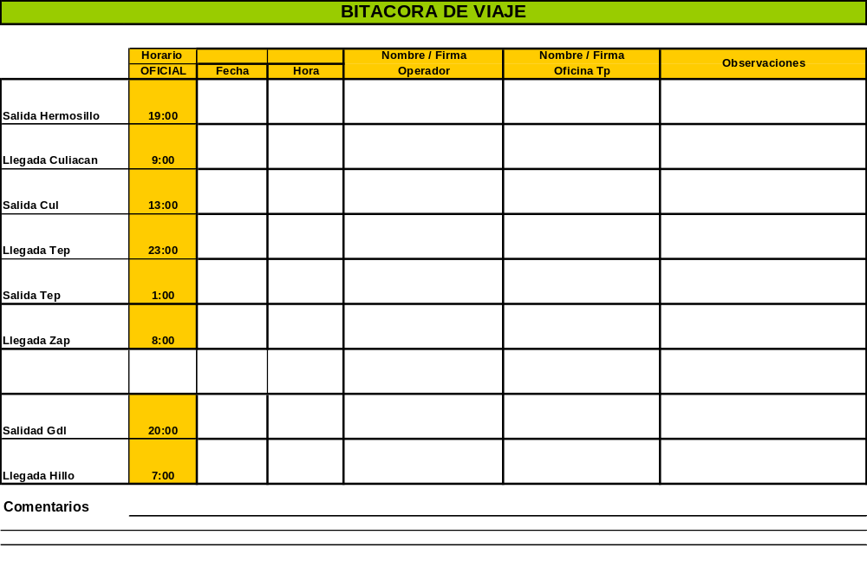
TRANSPORTES PITIC S.A. DE C.V.
REVISÓ: L.I.F.C
Coord. De Calidad
PROCEDIMIENTO CONTROL DE CIRCUITOS: Anexo B Formato Bitácora de Viaje
APROBÓ: A.C.Q.
Dir. de Transporte

